Slide 1

স্বাগতম

Slide 2
শিক্ষক পরিচিতি
মোঃ আজাহার আলী
সহকারী শিক্ষক (গণিত)
আখতার সিদ্দিকী বালিকা উচ্চ বিদ্যালয়
উত্তরগ্রাম, মহাদেবপুর,নওগাঁ

Slide 3
পাঠ পরিচিতি
বিষয়ঃগণিত
শ্রেণীঃ ৭ম
অধ্যায়ঃ উপপাদ্য (৯ম)
পাঠ : ত্রিভূজ (৯.৩ ও ৯.৪)
সময়ঃ ৪৫ মিনিট

Slide 4
নিচের চিত্রটি লক্ষ্য কর-
ত্রিভূজের ভিতরের কোণ
ত্রিভূজের বাইরের কোণ

Slide 5
আজকের পাঠ
ত্রিভূজের অন্তঃস্থ ও বহিঃস্থ কোণ

Slide 6
এই পাঠ শেষে শিক্ষার্থীরা -
শিখনফল
শিক্ষার্থীরা ত্রিভুজের বহিঃস্থ ও অন্তঃস্থ কোণ কি বলতে ও আঁকতে পারবে।
ত্রিভুজের তিন কোণের সমষ্টি নির্ণয় করতে পারবে ।
ত্রিভুজের তিন কোণের সমষ্টি দুই সমকোনের সমান প্রমাণ করতে পারবে ।

Slide 7
নিচের চিত্রটি লক্ষ্য কর ও নিজের খাতায় আঁক
A
D
E
B
C

Slide 8
কর্মপত্র-১ (একক কাজ) ৩ মিনিট
A
D
C
B
C
উপরের চিত্র অনুযায়ী অন্তঃস্থ ও বহিঃস্থ কোণগুলো লিখ

Slide 9
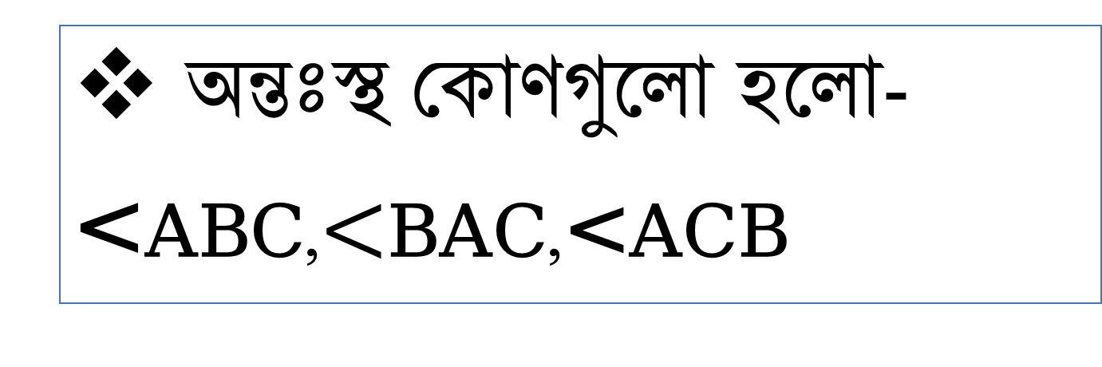
সমাধান
অন্তঃস্থ কোণগুলো হলো-
<ABC,$<$BAC,<ACB
বহিঃস্থ কোণগুলো হলো-
<DAB,<EAC

Slide 10
কর্মপত্র-২ (একক কাজ)
চিত্রটি লক্ষ্য কর ও অংকনের বিবরন খাতায় লিখ -
A
D
E
B
C

Slide 11
সমাধান
মনে করি, ABC একটি ত্রিভূজ ।
অঙ্কনঃ Aবিন্দু দিয়ে BC বাহুর সমান্তরাল DAE রেখা আঁকি ।

Slide 12
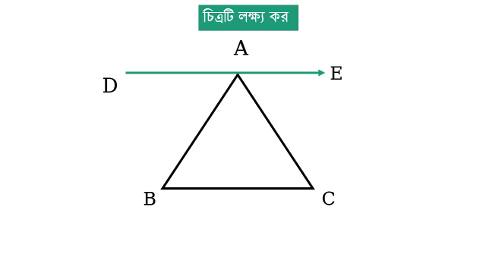
সমান্তরাল

Slide 13
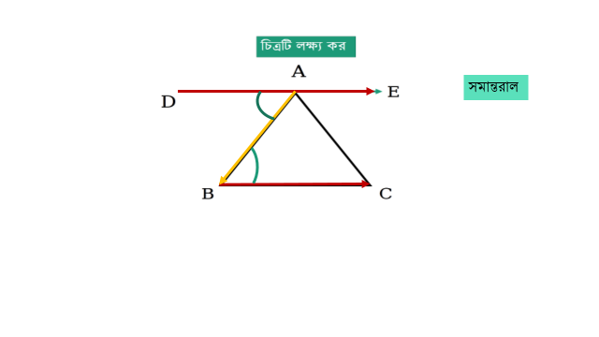
কর্মপত্র-৩ (জোড়ায় কাজ)
উপরের চিত্র অনুসারে নিচের প্রশ্নের খাতায় লিখ -
১. সমান্তরাল বাহু দুটির নাম কি ?
২.ঊহাদের ছেদকের নাম কি ?
৩.চিহ্নিত অন্তঃস্থ ও বহিঃস্থ কোণ দুটি সমান কি-না ?

Slide 14
সমাধান
DE॥ BC
AB উহাদের ছেদক
অন্তঃস্থ <ABC= বহিঃস্থ <DAB

Slide 15
সমান্তরাল

Slide 16
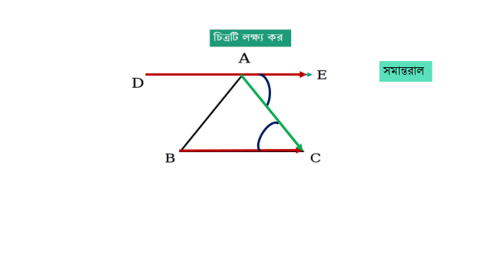
কর্মপত্র-৪ (জোড়ায় কাজ)
উপরের চিত্র অনুসারে নিচের প্রশ্নের উত্তর খাতায় লিখ -
AC ছেদক হলে চিহ্নিত অন্তঃস্থ ও বহিঃস্থ কোণ দুটি সমান কি-না ?

Slide 17
সমাধান
DE॥BC এবং AC উহাদের ছেদক হলে-
অন্তঃস্থ< ACB = বহিঃস্থ <EAC

Slide 18
নিচের চিত্র লক্ষ্য কর -
3
2
1
1
1
2
2
3
3
দুই সমকোন
১
৩
২

Slide 19
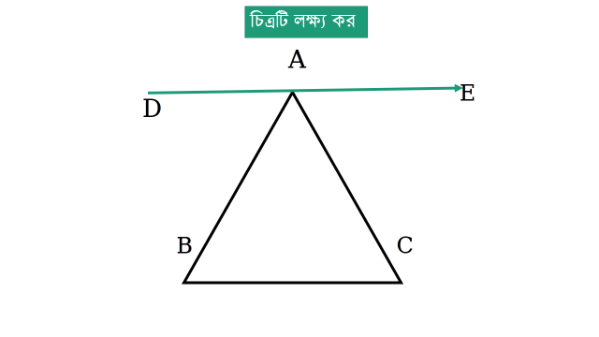
কর্মপত্র-৫ (দলগত কাজ) 5 মিনিট
ABC ত্রিভূজের<A এর অন্তঃস্থ ও বহিঃস্থ কোণের সমষ্টি কত নির্ণয় করে খাতায় লেখ ?

Slide 20
মূল্যায়ন-১
নিচের তথ্যের আলোকে ১-২ নং প্রশ্নের উত্তর দাও
B
40●
70●
A
C
D

Slide 21
১)ABC কোন ধরনের ত্রিভূজ ?
ক) স্থূলকণী খ) সমকোণী গ) সমবাহু ঘ) সমদ্বিবাহু
২)<ACD ত্রিভূজের মান কত ?
ক) ৩০● খ) ৪০● গ) ৭০● ঘ) ১১০●

Slide 22
বাড়ির কাজ
নিচের চিত্রটি নিজের খাতায় আঁক-
p
Q
S
R
উপরের চিত্রের তথ্য অনুযায়ী নিচের প্রশ্নের উত্তর দাও -

Slide 23
ক)PQR কোন ধরনের ত্রিভূজ ?
খ) <PRS কোণের মান কত ?
গ) প্রমান কর যে, PQR ত্রিভূজের তিন কোণের সমষ্টি দুই সমকোন ।

Slide 24

ধন্যবাদ

